Slide 1
Reunião do Comitê
#2
Luísa Novara

Slide 2
Tópicos da reunião
Interpretação das análises exploratórias
Dúvidas sobre análises exploratórias
Sugestões sobre próximas análises (cronograma)
Contexto teórico

Slide 3
Análises exploratórias

Slide 4
Incerteza

Slide 5
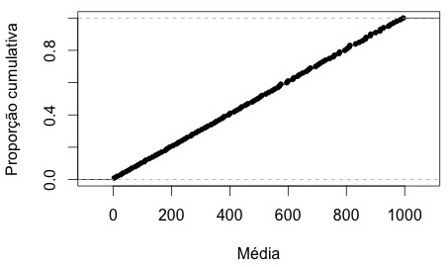
Não houve nenhuma estratégia média que surgiu mais considerando o conjunto de comunidades. Posso dizer que não houve convergência evolutiva para uma estratégia?

Slide 6
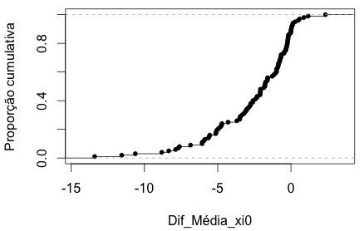
A grande maioria das comunidades teve um desvio de sua estratégia média no sentido de ter menor fecundidade e maior longevidade.
Quais são as comunidades que tiveram sua média desviada no outro sentido?

Slide 7
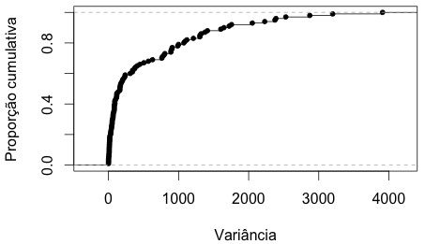

Slide 8
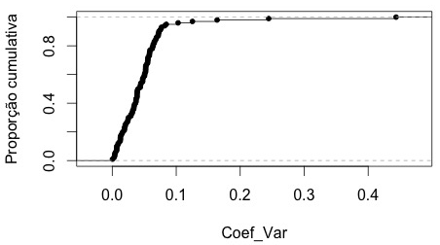
Os valores são baixos?
Quais são as comunidades com valores altos?

Slide 9
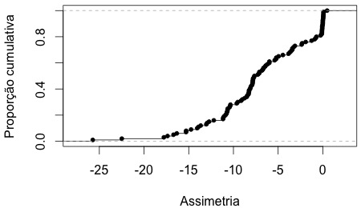
A grande maioria das comunidades teve assimetria negativa, o que quer dizer que a massa da distribuição se concentrou do lado direito (mais indivíduos com estratégia de vida de maior fecundidade e menor longevidade).
Quando isso é pensando juntamente com o fato de que a média das comunidades se tornou “menos fecunda e mais longeva”, imagino que a “cauda” das distribuições esteja desviando a média para estratégias de menor fecundidade e maior longevidade. Isso sugere que as comunidades estão “caminhando” para estratégias de menor fecundidade e maior longevidade?

Slide 10
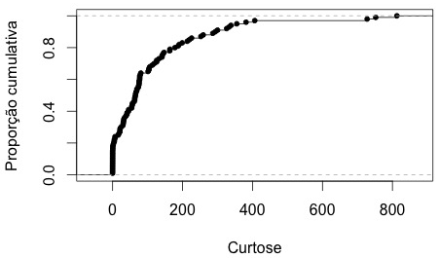
A grande maioria das simulações tiveram valor positivo de curtose, o que indica distribuições leptocúrticas.

Slide 11
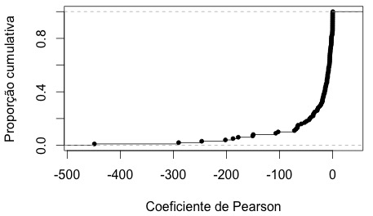
A grande maioria das simulações tiveram valor de curtose menor que 1.2, o que indica distribuições unimodais.
Isso sugere que não houve evolução disruptiva (ao menos no nível da comunidade)?

Slide 12
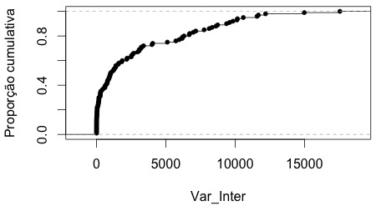

Slide 13
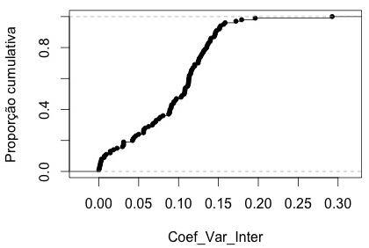
Os valores são baixos? Se sim, isso quer dizer que as espécies se comportam de forma semelhante.
Quais são as comunidades com valores altos?
O coeficiente de variação (geral e inter) é a melhor medida de diversidade que posso ter?

Slide 14
Sensibilidade

Slide 15
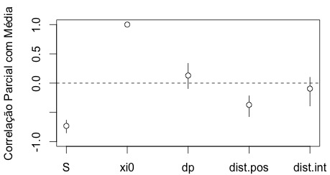
S: Quanto maior o número de espécies inicialmente presentes na comunidade, menor a fecundidade e maior a longevidade dos indivíduos existentes no tempo em que metade das espécies foi extinta. Por que?
(corroborado pela correlação com a diferença entre as estratégias)

Slide 16
xi0: O que acontece quando as espécies evoluem por deriva? Ao contrário de um movimento browniano, eu esperaria que as espécies (e as comunidades) mantivessem a média da estratégia de vida inicial, já que os filhotes tendem a ser a média dos parentais. Isso é corroborado pela correlação parcial positiva entre xi0 e a média da estratégia final (mas essa correlação positiva quer dizer que meu modelo é neutro? ou não porque afinal meu modelo inclui todos os parâmetros?) / Mesmo que for movimento browniano, a média também se manteria.

Slide 17
dist.pos: Quanto menor a frequência de distúrbios na comunidade, menor o número de propágulos por ciclo produzidos pelos indivíduos. Isso quer dizer que em frequências menores de distúrbio, a estratégia de vida preponderante na comunidade foi aquela de menor fecundidade e maior longevidade, enquanto que sob frequências maiores de distúrbio, a estratégia de vida predominante foi aquela de maior fecundidade e menor longevidade.
(corroborado pela correlação com a diferença entre as estratégias)

Slide 18
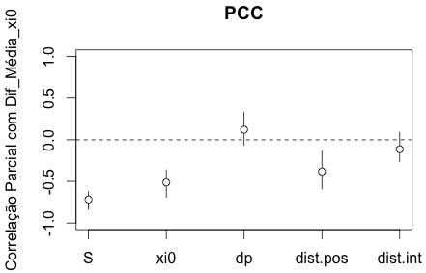
S: corrobora correlação com a média
dist.pos: corrobora correlação com a média
xi0: esperado, já que quanto maior xi0, menor é a diferença entre qualquer coisa e xi0. NAO, ME DIZ QUE QT MAIOR XI0, MAIS MUDA! O Q É ESPERADO

Slide 19
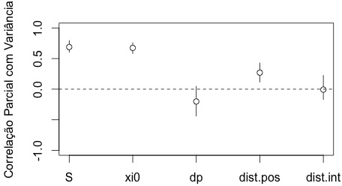
S: Isso era esperado porque quanto maior o número de espécies na comunidade, menor a abundância de cada espécie (dado que o número total de indivíduos na comunidade é fixo), o que permite que a estratégia média de cada uma desvie em relação à média da distribuição esperada para a comunidade.
(corroborado pela correlação com o coeficiente de variação interespecífico)

Slide 20
dist.pos: quanto menor a frequência de distúrbios, maior a variância de estratégias no momento posterior. Isso pode indicar que o cenário em que o distúrbio é recorrente na comunidade apresenta maior pressão seletiva sobre os indivíduos do que aquele em que o distúrbio é raro, ainda que este último também exerça pressão de seleção? Isso é corroborado pela correlação negativa entre dist.pos e a curtose.
QD A FREQUÊNCIA DE DISTÚRBIOS É MAIOR, MORREU MAIS GENTE, ENTAO PASSOU “MAIS TEMPO”, E MORREU MAIS GENTE Q NAO ERA BOA PRAQUELE CENARIO, ENTAO A VARIANCIA REDUZ

Slide 21
xi0: quanto maior o número de propágulos que os indivíduos produzem no início da simulação, maior será a variabilidade na produção desses propágulos em um tempo posterior na comunidade. Isso era esperado, uma vez valores baixos de produção inicial de propágulos são equivalentes ou estão próximos do limite inferior de produção (1 propágulo por ciclo), o que limita a variância em torno do valor em tempos posteriores. Enquanto isso, valores altos de produção inicial de propágulos estão distantes do limite superior de produção (5000xi0), possibilitando que a variância em torno do valor de produção final de propágulos seja alta. Entretanto, neste caso, também esperaríamos que o coeficiente de variação fosse maior quanto maior o xi0 (olhar daqui dois slides).

Slide 22
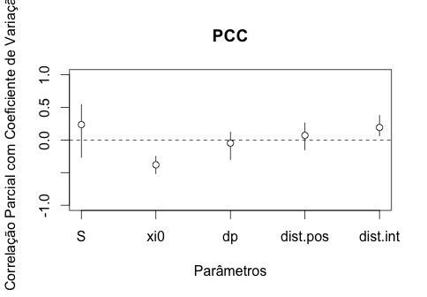
xi0: Quanto maior o número de propágulos produzidos inicialmente, menor o coeficiente de variação deste número posteriormente. Isso é esperado, já que o coeficiente de variação é o desvio padrão/média (e a correlação entre xi0 e média é positiva). Entretanto, isso parece contradizer a correlação positiva entre xi0 e a variância.

Slide 23
dist.int: quanto maior a intensidade dos distúrbios, maior o coeficiente de variação das estratégias. Eu esperaria o contrário!

Slide 24
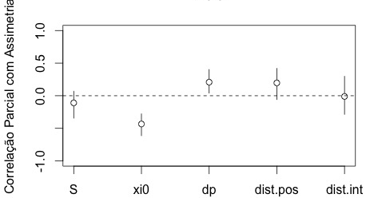
xi0: Quanto maior o número de propágulos produzidos inicialmente, mais concentrada do lado direito é a distribuição das estratégias. Não sei exatamente o que isso pode significar..
dp: quanto maior a “taxa de mutação”, menos concentrada do lado direito é a distribuição das estratégias de vida num tempo posterior. Isso poderia ser visto como uma maior velocidade no “caminhar” para estratégias concentradas do lado esquerdo (menor fecundidade e maior longevidade)?

Slide 25
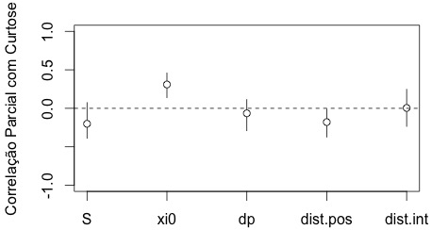
xi0: Quanto maior o número de propágulos produzidos inicialmente, mais leptocúrtica é a distribuição das estratégias. Por que?
dist.pos: quanto maior a frequência de distúrbios, mais leptocúrtica é a distribuição de estratégias. Isso sugere que a pressão exercida pelo distúrbio recorrente é maior do que aquela exercida pela ausência de distúrbio.

Slide 26
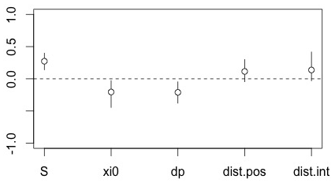
Correlação Parcial com o Coeficiente de Pearson
S: Quanto maior a riqueza inicial, mais não-unimodal é a distribuição de estratégias. Isso era esperado porque quanto maior o número de espécies na comunidade, menor a abundância de cada espécie (dado que o número total de indivíduos na comunidade é fixo), o que permite que a estratégia média de cada uma desvie em relação à média da distribuição esperada para a comunidade.
(corroborado pela correlação com o coeficiente de variação interespecífico)

Slide 27
Correlação Parcial com o Coeficiente de Pearson
xi0: Quanto maior o número de propágulos produzidos inicialmente, mais unimodal é a distribuição de estratégias de vida num tempo posterior. Por que?
dp: Quanto maior a “taxa de mutação”, mais unimodal. Por que?

Slide 28
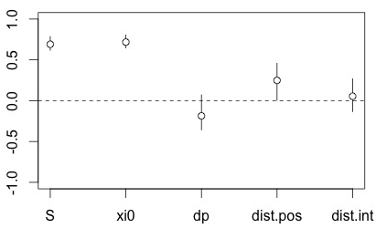
Correlação Parcial com a variância interespecífica
S: corrobora resultados anteriores.
xi0: porque, afinal?
dist.pos: quanto menor a frequência de distúrbios, maior a variância de estratégias entre as espécies. Novamente, parece que frequências maiores de distúrbio exercem maior pressão seletiva.

Slide 29
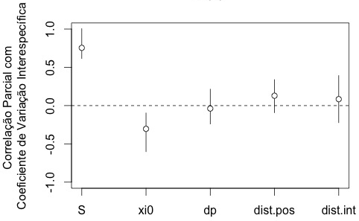
S: quanto maior a riqueza inicial, mais diferentes são as estratégias das espécies em um tempo posterior.
xi0: “Quanto maior o número de propágulos produzidos inicialmente, mais parecidas são as espécies entre si”. Acho que não posso falar isso, porque é esperado que o coeficiente de variação seja menor quanto maior a média. Entretanto, acontece a mesma coisa do que no caso geral: a variância também aumenta quando aumentamos xi0 (e não apenas a média), então não faz sentido o coeficiente de variação ser menor.

Slide 30
Em resumo
As comunidades parecem tender à estratégia de maior longevidade e menor fecundidade
Riquezas iniciais maiores potencializam a tendência acima (?)
Frequências elevadas de distúrbio reduzem a tendência acima
Frequências elevadas de distúrbio parecem exercer pressão seletiva maior (para estratégia r) do que frequências baixas de distúrbio (para estratégia K)
A intensidade do distúrbio influencia pouco a evolução de estratégias de vida (exceto o coeficiente de variação geral)
A coexistência pode ser melhor medida pelos coeficientes de variação (geral e inter)?
  Aumenta com a intensidade do distúrbio!
  Diminui com o xi0 (esperado)
  Aumenta com a riqueza

Slide 31
Próximos passos / Sugestões
Mais/outras análises exploratórias?
  Análises por espécie
Definir tempo de análise (último ciclo?)
Como medir a coexistência? (usar coeficiente de variação e curtose juntas)

Slide 32
Próximos passos / Sugestões
Quais serão as simulações “direcionadas”?
  S (riqueza inicial)
  dist.pos (frequência de distúrbios)
  dist.int (intensidade de distúrbios)
  extremos (ajuda na contextualização teórica)
Perturbação de parâmetro individual

Slide 33
Próximos passos / Sugestões
Contexto teórico ?
(mostrar cronograma do relatório parcial)

Slide 34
Luísa, não esqueça de pedir para que assinem a folha de presença.

